Slide 1
L’annonce d’une maladie grave
C’est pas si facile…
DU Education thérapeutique – 17 novembre 2016
Dr Cédric Arvieux – CHU de Rennes - COREVIH Bretagne

Slide 2
Objectifs
Comprendre les grands enjeux autour de l’annonce d’une maladie grave
  Pour le soignant
  Pour le patient
Maitriser la base technique permettant de faire une annonce

Slide 3
Plan
Exercice 1
Contexte de « l’annonce »
Exercice 2
Communication et techniques
Quelques données sur le ressenti des patients
Bibliographie

Slide 4
Exercice 1
Pour vous, professionnel de santé, quel mot représente l’annonce d’une maladie grave ?

Slide 5
L’annonce
Conditionne souvent l’acceptation de la maladie
Evènement traumatique
  Violent et intense
  « Marquant »
    « En une fraction de seconde, la vie bascule »
    « Il y a le temps d’avant et le temps d’après »
    « Rien ne sera plus jamais comme avant »
L’annonce d’un diagnostic grave. H. Romano, La revue de médecine interne 31 (2010) 626-630.

Slide 6
Contexte légal et juridique
Code de déontologie (Art. 35)
  Le médecin doit au patient une information loyale, claire et appropriée sur son état, les investigations et les choix qu’il propose.
    Toutefois, dans l’intérêt du malade, et pour des raisons que le praticien apprécie en conscience, un malade peut être tenu dans l’ignorance de son état (sauf risques de contamination d’autres personnes).
La loi du 4 mars 2002 : va plus loin !
  Toute personne a le droit d’être informée sur son état de santé…
    Cette information incombe à tout professionnel de santé
    Cette information est délivrée au cours d’un entretien individuel
Rapport HAS 2008 sur l’annonce d’une mauvaise nouvelle¹
  « une nouvelle qui change radicalement et négativement l’idée que le patient se fait de son être et de son avenir »
¹ http://www.has-sante.fr/portail/upload/docs/application/pdf/2008-10/fiche_methode_annoncer_une_mauvaise_nouvelle_v1.pdf

Slide 7
Permettre à la personne malade¹…
d’acquérir des connaissances et développer les capacités nécessaires pour gérer les symptômes pénibles
de vivre au quotidien avec la maladie
de prévenir les complications et pactiser avec les limitations
de faire face à l’incertitude et donner un sens au parcours de vie.
¹Plan cancer 2003-2007 : Objectifs généraux du dispositif d’annonce

Slide 8
L’annonce d’un diagnostic grave
« Un évènement traumatique au sens où c’est un évènement de la vie du sujet qui se caractérise par sa violence, son intensité, l’incapacité où se trouve le sujet d’y répondre adéquatement, le bouleversement et les effets pathogènes durables qu’il peut provoquer dans l’organisation psychique du sujet et dans ses interactions avec son entourage ».
Romano H. Dis c’est comment quand on est mort ? Accompagner les enfants sur le chemin du chagrin. Grenoble: La pensée sauvage; 2009.

Slide 9
Le contexte
L’annonce doit être centrée sur le patient et non sur la maladie
  Pas facile pour un soignant…
Importance de la Communication
  Verbale
  Gestuelle
  Empathie

Slide 10
Les préalables
Ai-je des difficultés à dire et pourquoi ?
Quelles représentations, quelles expériences personnelles (positive, négative) ai-je de cette maladie et de ses conséquences ?
Quel rôle vais-je avoir dans la prise en charge du malade (traitement, accompagnement) et quelles en sont les limites ?
http://www.has-sante.fr/portail/upload/docs/application/pdf/2008-10/fiche_methode_annoncer_une_mauvaise_nouvelle_v1.pdf

Slide 11
Les préalables (2)
Que sais-je de la situation clinique du patient ?
Que sais-je de la maladie et de son évolution naturelle (survenue de handicap, mise en place de traitements de plus en plus contraignants…) ?
Que sais-je des options thérapeutiques, des prises en charge possibles et de leurs conséquences ?
Que sais-je du rapport bénéfice-risque de chacune de ces prises en charge ?
Quelle est la part d’incertitude du pronostic, de la variabilité de l’expression de la maladie ?
Que puis-je prévoir de l’évolution de ce patient ?
Qu’est-ce qui va changer dans la vie du patient ? Qu’est-ce qui sera probablement le plus difficile pour lui ?
Quelle est la filière de prise en charge (structure d’accueil lorsque le handicap ou les difficultés surviennent) ?
http://www.has-sante.fr/portail/upload/docs/application/pdf/2008-10/fiche_methode_annoncer_une_mauvaise_nouvelle_v1.pdf

Slide 12
Les renseignement qu’il peut être utile d’avoir…
Ce que le patient attend de cette consultation.
Les personnes qu’il a déjà rencontrées, l’information qu’il a déjà reçue, ce qu’il en a compris.
Ce qu’il souhaite savoir, aujourd’hui.
Les représentations qu’il a de cette maladie et de ses conséquences.
Les expériences personnelles (famille, proches), qu’il a de cette maladie et de ses conséquences.
http://www.has-sante.fr/portail/upload/docs/application/pdf/2008-10/fiche_methode_annoncer_une_mauvaise_nouvelle_v1.pdf

Slide 13
Pendant l’annonce
Sa situation familiale personnelle (enfant, personne à charge, isolé ou entouré).
Les soutiens possibles.
Sa situation matérielle, professionnelle, sociale.
La représentation qu’a son compagnon/ses enfants/son entourage de la maladie.
L’information qu’il souhaite que l’on donne à ses proches, s’il préfère qu’on l’aide à informer ses proches.
Les besoins ou les souhaits d’aide ou de soutien (psychologique, social) pour lui ou ses proches.
http://www.has-sante.fr/portail/upload/docs/application/pdf/2008-10/fiche_methode_annoncer_une_mauvaise_nouvelle_v1.pdf

Slide 14
Après l’annonce
Lui ai-je laissé la possibilité de poser toutes ses questions ?
Suis-je en mesure de savoir ce qu’il a compris ?
Qu’a-t-il retenu de la consultation ?
Pour la prochaine consultation : que me reste-t-il à lui dire ?
http://www.has-sante.fr/portail/upload/docs/application/pdf/2008-10/fiche_methode_annoncer_une_mauvaise_nouvelle_v1.pdf

Slide 15
Exercice 2 (1)
Annoncer une mauvaise nouvelle : mise en situation
  Annoncer une séropositivité VIH
2 groupes de 3
    Un patient
    Un soignant
    Un observateur

Slide 16
Exercice 2 (2)
Scénario :
  Luis est venu faire un test de dépistage au CDAG. C’est la troisième fois cette année car il prend pas mal de risques (rapports homosexuels non protégés avec partenaires multiples); les deux tests précédents étant négatifs, il n’est pas super inquiet…
  Le soignant a reçu les résultats qui montrent clairement une infection par le VIH
Exercice:
  Annoncer son résultat à Luis
  L’observateur note les réactions du soignant et du patient

Slide 17
Dimension psychologique de la relation
En arrière plan chez le soignant
  Peur de la mort
  Peur des réactions émotionnelles du patient/des siennes
  Crainte d’être désapprouvé (n’annonce pas la bonne nouvelle)
  …
Mécanismes de défenses du soignant
  Mensonge
  Fuite en avant, pas d’espace pour le patient
  Fausse réassurance
  Rationalisation
  Evitement
  …

Slide 18
Bases de la communication
Disponibilité et situation d’écoute
Information adaptée
Respect des silences
Questions fermées et ouvertes
Reformulation
Assurance de la compréhension
Redonner la parole en fin d’entretien

Slide 19
Techniques
Connaître le patient et « savoir ce qu’il sait »
  Evite le décalage
Dire les mots…
  …Mais leur éviter la brutalité
Etablir un plan initial avec le patient et des objectifs
  Interprétation des signes cliniques / ce qui a amené au diagnostic / Programme de traitement/ Pronostic / Soutien envisagé
L’annonce, c’est la fin d’une certaine incertitude…

Slide 20

Techniques (2)
S’assurer de la compréhension du patient et l’assurer de la compréhension du soignant
  S’ajuster aux réactions du patients
  Laisser le temps
Garder un « champ du possible »
  Ex : VIH et relations sexuelles
Conclure l’entretien
  Faire la synthèse de ce qui a été compris (patient, entourage)
  Remettre un support, si possible « personnalisé »

Slide 21
Une fois l’annonce faite…

Slide 22
Deux impacts
Traumatisme primaire
  Mort, douleur, handicap, diminution, limitation
Traumatisme à distance
  Réactivation d’évènements douloureux passés
    Deuil, maladie, conflit, séparation etc…

Slide 23
Trois grands « champs » de réactions
Sentiment d’arbitraire
  Relié à « l’impuissance »
  « Pourquoi moi ?
Culpabilité
  Lien d’humanité face à l’événement (H. Romano)
    Une réponse à l’arbitraire…
  L’entendre pour aider le patient à s’en dégager
Altération du sentiment d’appartenance
  Le patient « ne se reconnaît plus » et pense être reconnu autrement : depuis « ça », on me regarde différemment

Slide 24
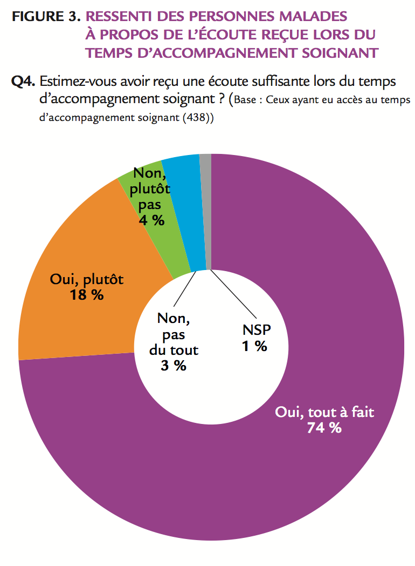
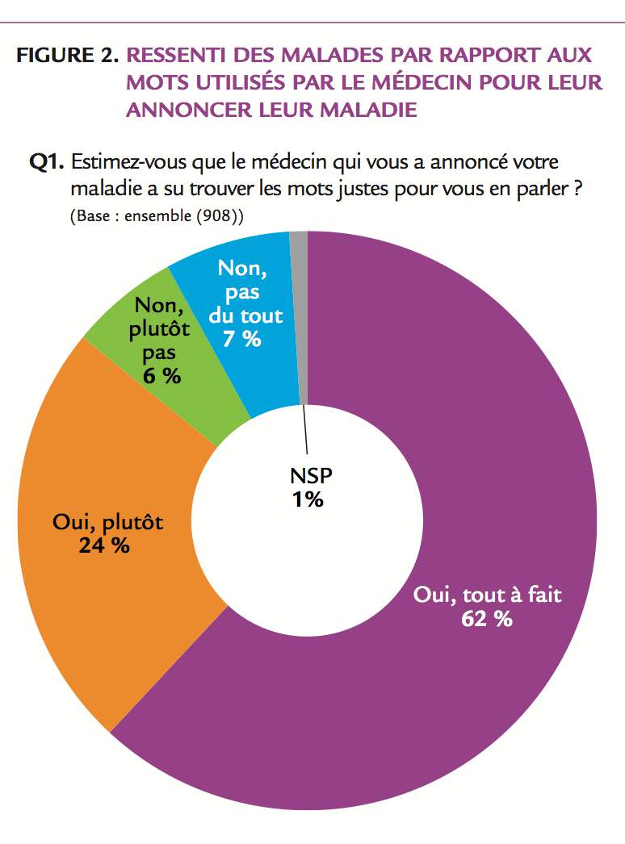

L’annonce : un degré de satisfaction élevé, mais…

Slide 25
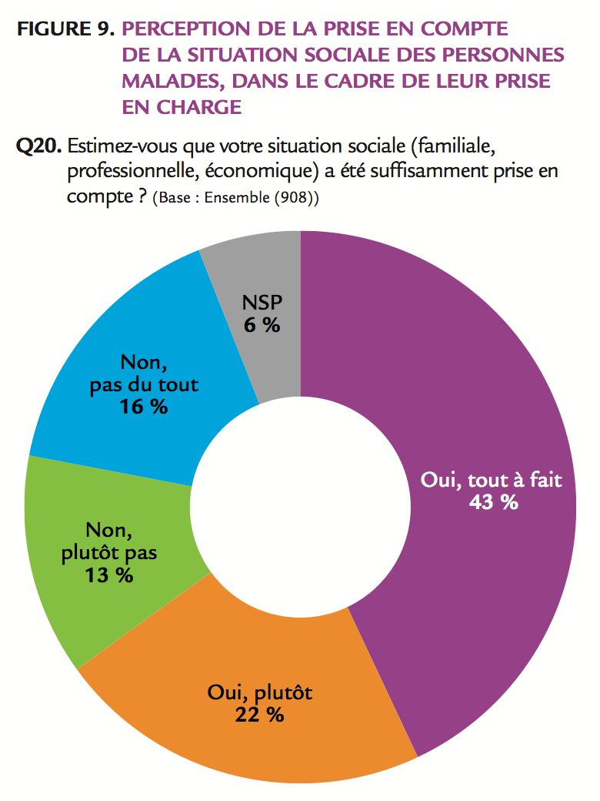
L’annonce : prendre en compte le caractère multidimensionnel

Slide 26
Bibliographie
L’annonce d’un diagnostic grave. H. Romano, La revue de médecine interne 31 (2010) 626-630.
Information du patient et annonce d’une maladie grave. L. Misery & M. Chastaing. La revue de médecine interne 26 (2005) 960-5.
Etude sur l’annonce du diagnostic de cancer et le ressenti des malades en 2011. Mai 2012.
C’est comment quand on est mort ? Accompagner les enfants sur le chemin du chagrin. H. Romano, La pensée sauvage, Grenoble, 2009
http://www.has-sante.fr/portail/upload/docs/application/pdf/2008-10/mauvaisenouvelle_vf.pdf
https://www.canal-u.tv/video/canal_u_medecine/annonce_d_une_maladie_grave.5021
http://www.corevih-bretagne.fr

